Slide 1
第7章 UART接口
【学习目标】
了解UART接口的结构
熟悉UART接口的主要寄存器
掌握IIC接口的基本操作
Page <number>
武汉科技大学

Slide 2
第7章 UART接口
7.1
UART接口介绍
7.2
UART操作实例
7.3
小结
Page <number>
武汉科技大学

Slide 3
7.1 UART接口介绍
  UART结构及操作
  UART寄存器
  …
Page <number>
武汉科技大学

Slide 4
7.1.1.UART结构及操作
UART特性
UART的操作
Page <number>
武汉科技大学

Slide 5
1. UART的特性
每个UART 包含一个波特率发生器，发送器，接收器和控制单元。该波特率发生器由pclk ， ext_uclk0或ext_uclk1 进行时钟控制 。发射器和接收器包含64 字节的FIFO 存储器和数据移位寄存器。发送数据之前，首先将数据写入FIFO 存储器 ，然后复制到发送移位寄存器。通过发送数据的引脚(txdn)将数据发送，同时通过数据接收的引脚(rxdn)将接收到的数据从接收移位寄存器复制到FIFO 存储器。
Page <number>
武汉科技大学

Slide 6
2．UART的操作
数据发送
数据接收
自动流量控制
接收FIFO的操作
发送FIFO的操作
RS-232C接口
中断/DMA请求的产生
UART错误状态FIFO
红外线模式
Page <number>
武汉科技大学

Slide 7
7.1.2.寄存器
UART行控制寄存器
UART控制寄存器
UART 的FIFO控制寄存器
UART Modem控制寄存器
UART 接收(Rx)/(Tx)发送状态寄存器
UART 错误状态寄存器
UART 的 FIFO 状态寄存器
UART 发送缓冲寄存器(保存寄存器和FIFO寄存器)
Page <number>
武汉科技大学

Slide 8
UART 接收缓冲寄存器(保存寄存器和FIFO寄存器)
UART波特率分频寄存器
波特率错误容限
UART中断处理寄存器
UART中断源处理寄存器
UART中断屏蔽寄存器
UART Modem 状态寄存器
Page <number>
武汉科技大学

Slide 9
7.2 UART操作实例
RS232原理
硬件设计
软件设计
Page <number>
Page <number>
Page <number>
武汉科技大学

Slide 10
7.2.1.RS232原理
电气特性
RS-232与TTL转换
接口定义
常用引脚说明
Page <number>
Page <number>
Page <number>
武汉科技大学

Slide 11
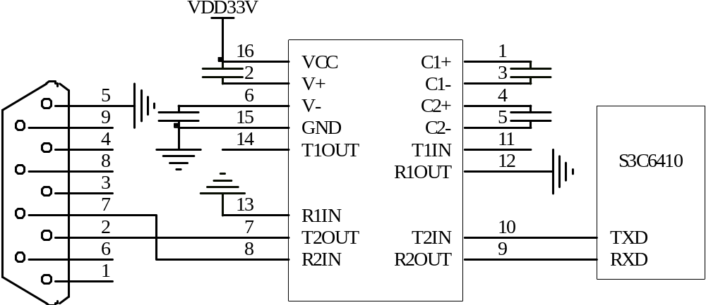
7.2.2.硬件设计
采用MAX232芯片进行电平转换，即将S3C6410的逻辑1信号变成-3V~-15V，将S3C6410的逻辑0信号变成+3V~+15V，从而实现串行通信。
RS-232电路连接图
Page <number>
武汉科技大学

Slide 12
7.2.3.软件设计
初始化串口
发送流程
接收流程
Page <number>
Page <number>
Page <number>
Page <number>
Page <number>
武汉科技大学

Slide 13
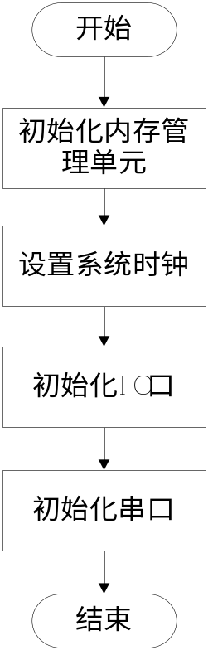
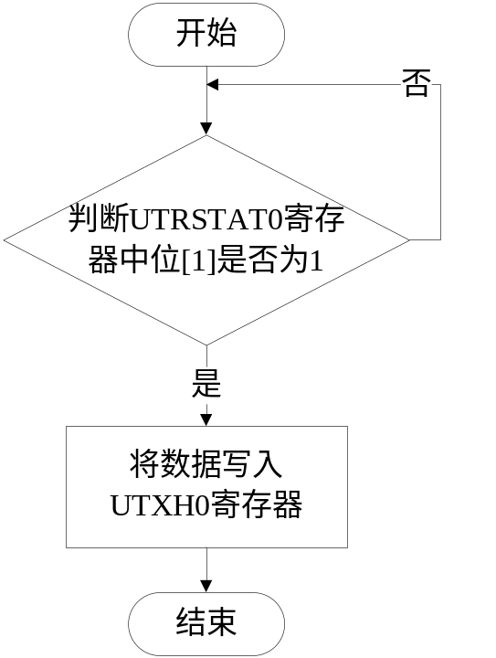
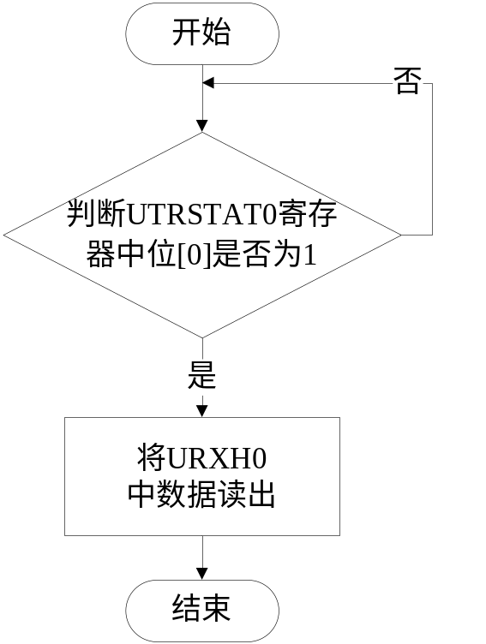
初始化流程图
发送流程
接收流程
Page <number>
武汉科技大学

Slide 14
1．定义与UART相关的寄存器
以UART0为例，需要定义的寄存器如下：

Slide 15
#define rULCON0（*（volatile unsigned*）0x50000000）
//UART0行控制寄存器
#define rUCON0（*（volatile unsigned*）0x50000004）
//UART0控制寄存器
#define rUFCON0（*（volatile unsigned*）0x50000008）
//UART0 FIFO控制寄器
#define rUMCON0（*（volatile unsigned*）0x5000000c）
//UART0 Modem控制寄存器
#define rUTRSTAT0（*（volatile unsigned*）0x50000010）
//UART0 Tx/Rx状态寄存器
#define rUERSTAT0（*（volatile unsigned*）0x50000014）
//UART0 Rx错误状态寄存器
#define rUFSTAT0（*（volatile unsigned*）0x50000018）
//UART0 FIFO状态寄存器

Slide 16
#define rUMSTAT0（*（volatile unsigned*）0x5000001c）
//UART0 Modem状态寄存器
#define rUBRDIV0（*（volatile unsigned*）0x50000028）
//UART0波特率系数寄存器
#ifdef__BIG_ENDIAN
//大端模式
#define rURXH0（*（volatile unsigned char*）0x50000023）
//UART0发送缓冲寄存器
#define rURXH0（*（volatile unsigned char*）0x50000027）
//UART0接收缓冲寄存器
#define WrUTXH0（ch）（*（volatile unsigned char*）0x50000023）＝（unsigned char）（ch）
#define RdURXH0（）（*（volatile unsigned char*）0x50000027）

Slide 17
#define UTXH0（0x50000020+3）
//DMA使用的字节访问地址
#define URXH0（0x50000024+3）
#else //小端模式
#define rUTXH0（*（volatile unsigned char*）0x50000020）
//UART0 Transmission Hold
#define rURXH0（*（volatile unsigned char＊）0x50000024）
//UART0 Receive buffer
#define WrUTXH0（ch）（*（volatile unsigned char*）0x50000020）＝（unsigned char）（ch）
#define RdURXH0（）（*（volatile unsigned char*）0x50000024）
#define UTXH0（0x50000020）
//DMA使用的字节访问地址
#define URXH0（0x50000024）
#endif

Slide 18
2. 初始化操作
参数pclk为时钟源的时钟频率，band为数据传输的波特率，初始化函数Uart_Init （ ）的实现如下：
void Uart_Init（int pclk，int baud）｛
int I;
if （pclk= =0）
pclk＝PCLK;
rUFCON0=0x0; //UARTO FIFO控制寄存器，FIFO禁止
rUFCON1=0x0; //UART1 FIFO控制寄存器，FIFO禁止
rUFCON2=0x0; //UART2 FIFO控制寄存器，FIFO禁止
rUMCON0=0x0; //UARTO MODEM控制寄存器，AFC禁止
rUMCONI=0x0; //UART1 MODEM控制寄存器，AFC禁止
//UART0

Slide 19
rULCON0＝0x3 ;
//行控制寄存器: 正常模式，无奇偶校验，1位停止位，8位数据位
rUCON0＝0x245 ; //控制寄存器
rUBRDIV0 =（（int）（pclk/16．/baud+0.5）-1） ;
//波特率因子寄存器
//UART1
rULCON1=0x3;
rUCON1=0x245;
rUBRDIV1=（（int）（pclk/16．/baud）-1）;
//UART2
rULCON2=0x3;
rUCON2＝0x245;
rUBRDIV2=（（int）（pclk/16．/baud）-1）;
for（i＝0; i< 100; i++）;
｝

Slide 20
3．发送数据
其中whichUart为全局变量，指示当前选择的UART通道，使用串口发送一个字节的代码如下：
void Uart_SendByte（int data）｛
if（whichUart= =0）｛
if（data= =’＼n’）｛
while（！（rUTRSTAT0＆0x2））；
Delay（10）； //延时，与终端速度有关
WrUTXH。（’＼r’）；
｝

Slide 21
while（！（rUTRSTAT0＆0x2））； //等待，直到发送状态就绪
Delay（10）；
WrUTXH0（data）；
｝
else if（whichUart= =1）｛
if（data=＝’＼n’）｛
while（！（rUTRSTAT1＆0x2））；
Delay（10）； //延时，与终端速度有关
rUTXH1=’＼r’；
｝
while（！（rUTRSTAT1＆0x2））； //等待，直到发送状态就绪
Delay（10）；
rUTXH1＝data；
｝

Slide 22
else if（whichUart= =2）｛
if （data= =’\n’）｛
while（！（rUTRSTAT2＆0x2））；
Delay（10）； //延时，与终端速度有关
rUTXH2＝’＼r’；
｝
while（！（rUTRSTAT2＆0x2））； //等待，直到发送状态就绪
Delay（10）；
rUTXH2＝data；
｝
｝

Slide 23
4．接收数据
如果没有接收到字符则返回0。使用串口接收一个字符的代码如下：
char Uart_GetKey（void）｛
if（whichUart＝＝0）｛
if（rUTRSTAT0＆0x1） //UARTO接收到数据
return RdURXH0（）；
else
return 0；
｝
else if（whichUart= =1）｛
if（rUTRSTAT1＆0x1） //UART1接收到数据
return RdURXH1（）；
else
return 0；
｝

Slide 24
else if（whichUart= =2）｛
if（rUTRSTAT2＆0x1） //UART2接收到数据
return RdURXH2（）；
else
return 0；
｝else
return 0；
｝

Slide 25
5．主函数：实现的功能为从UART0接收字符，然后将接收到的字符再分别从UART0和UART1送出去，其中Uart_Select（n）用于选择使用的传输通道为UARTn。代码如下：
    ＃include＜string．h>
    ＃include”．．\INC\config．h”
    void Main（void）｛
    char data；
    Target_Init（）；
    while（1）｛
    data=Uart GetKey（）； //接收字符
    if（data！＝0x0）｛
    Uart_Select（0）；． //从UART0发送出去
    Uart_Printf（”key＝％c\n”，data）；
    Uart_elect （1）； //从UART1发送出去
    Uart_Printf（”key＝％c \n”，data）；
    Uart_Select（0）；
    ｝
    ｝
    ｝

Slide 26
7.3 小结
本章首先介绍了UART接口的主要结构，然后介绍了UART接口的主要寄存器。并分别给出了UART接口的主要操作。最后给出了UART接口的操作实例，实例分别从硬件设计和软件设计两方面进行阐述。
Page <number>
武汉科技大学

